Slide 1
OpenModelica講習中級 Modelica.Fluidライブラリ解説
2017年12月7日 田中 周(有限会社アマネ流研)

Slide 2
Contents
本講習会では、以下の内容について解説します。
Modelica のクラスの概要
Modelica.Mediaライブラリ
Modelica.Fluidライブラリ
例題モデルは多数用意しましたが、３の例題の一部について実習する予定です。

Slide 3
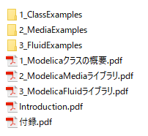
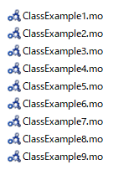
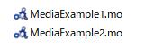
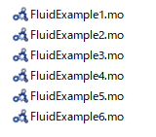
配布物
①
②
③
例題のフォルダ
テキスト
本文書
①の内容
②の内容
③の内容

Slide 4

Copyright © 2017 The Open CAE Society of Japan
This work is licensed under a Creative Commons
Attribution-NonCommercial 4.0 International License.
http://creativecommons.org/licenses/by-nc/4.0/

